Slide 1
Презентація на тему:
«ДОСЛІДЖЕННЯ ДИВОВИЖНИХ ТА УНІКАЛЬНИХ ГОТЕЛІВ СВІТУ»
Виконав: студент групи ЗГРС-15
Сурков Павло

Slide 2
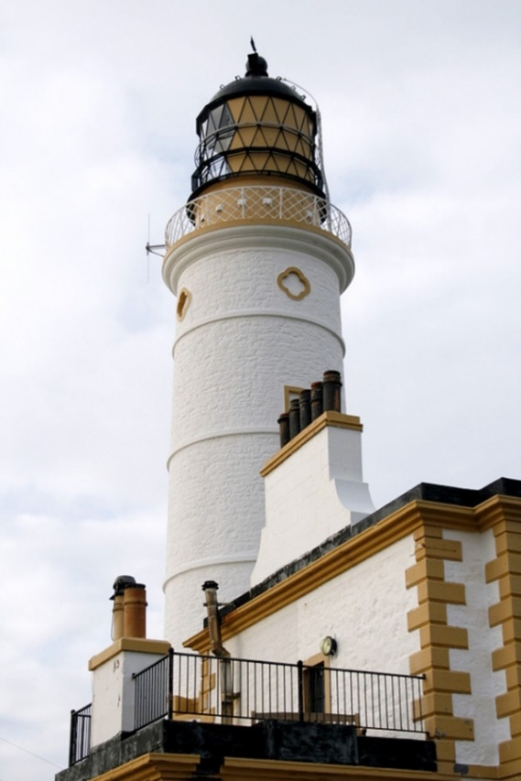
Готель-маяк, Великобританія
З 1994 вся робота маяка автоматизована, що і дозволило перетворити історичну будівлю в готель.

Slide 3
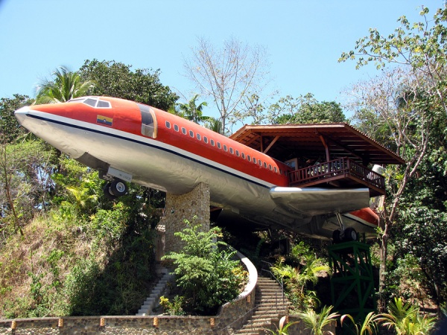
Готель-літак, Коста-Ріка
«Боїнг-727» 1965 року випуску, «пришвартований» у національного парку «Мануель Антоніо» в Коста-Ріці.

Slide 4
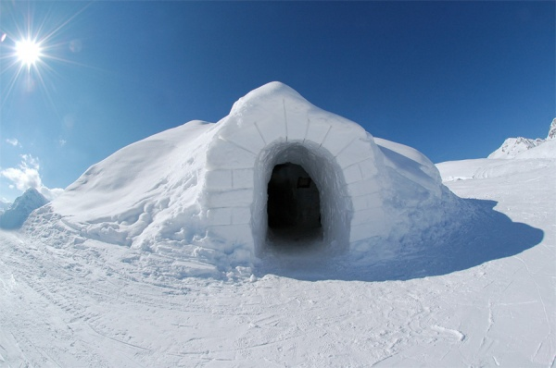
Крижаний готель, Андорра, Швейцарія, Німеччина
Стандартний іглу вміщує 6 чоловік. Власники обіцяють забезпечити кожного постояльця спальним мішком, в якому не холодно і при -40 градусах, а для парочок приготували спеціальні романтичні іглу – розраховані тільки на двох. І спальний мішок там теж на двох.

Slide 5
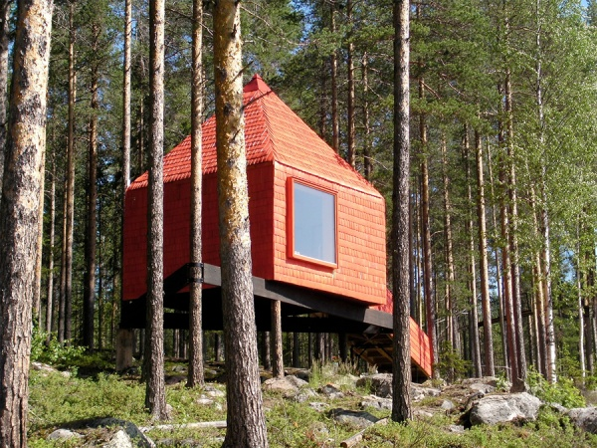
Готель на дереві, Швеція
Будиночок на дереві перетворився в уяві шведських архітекторів з Кособокого куреня з дитинства в екологічний та футуристичний арт-об’єкт.
Всього «будиночків» шість, кожен володіє унікальним дизайном

Slide 6
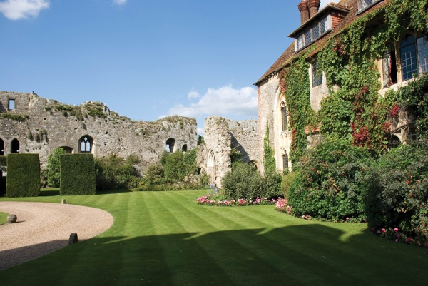
Готель у замку, Великобританія
Один з найстаріших (йому 900 років), ним володіли справжні королі, і знаходиться він всього в 56 кілометрах від аеропорту Гатвік.

Slide 7
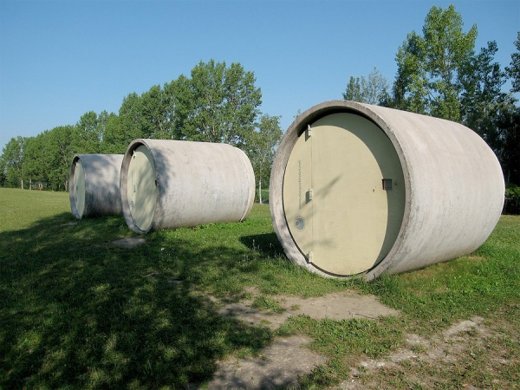
Готель у трубі, Австрія, Німеччина
в 2004 році Андреас Штраус придумав зробити з важких бетонних циліндрів вагою 9,5 тонн невеликі і затишні номери для мандрівників. Щоб в сірому бетоні не було нудно спати, молодий художник Томас розписав стіни, а щоб ноутбуки та телефони не розряджалися і туристи не померли від нудьги, в номері завбачливо розмістили електричні розетки.

Slide 8
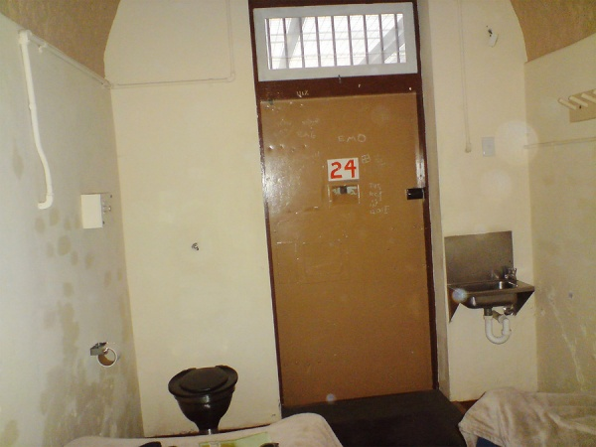
Готель-в’язниця, Австралія
Власники Мелісса і Джеймс ) зробили з колишньої міської в’язниці бюджетний готель, де є і звичайні номери, і сімейні. Тюрма на цьому місці проіснувала більше 100 років – з 1866 по 1995 рік тут містилися справжні в’язні, і номери для постояльців розташовуються в колишніх тюремних камерах.

Slide 9
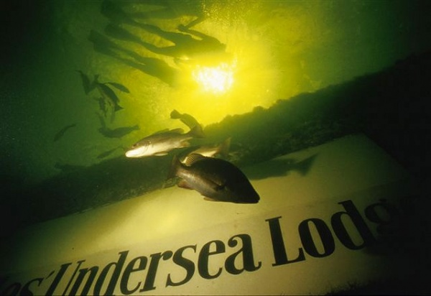
Підводний готель, США
Готель спочиває на морському дні біля берегів Флориди вже понад 25 років. Перебуває він на глибині всього 21 фути під водою. Щоб дістатися до невеликого, на одну сім’ю, номеру, потрібно пірнути з аквалангом.

Slide 10
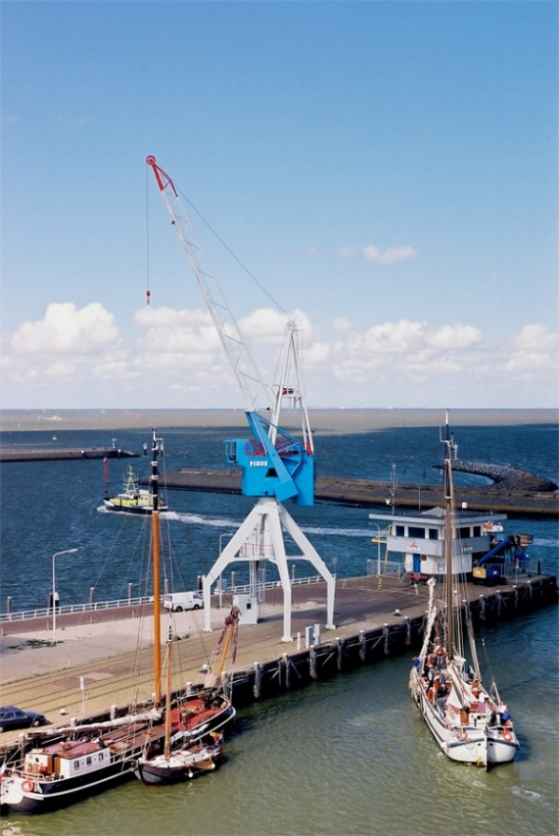
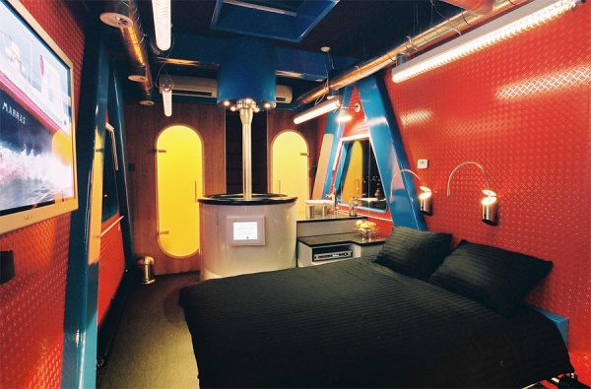
Готель у доковому крані, Нідерланди
Єдиний двомісний номер, розміщений в доковому крані, який досі працює і піднімає вантажі в порту міста Харлінген.

Slide 11
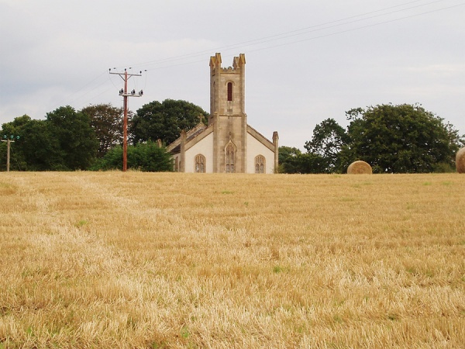
Готель у церкві, Великобританія
Стара церква Уркварт стоїть в мальовничій прибережній долині Морей.

Slide 12
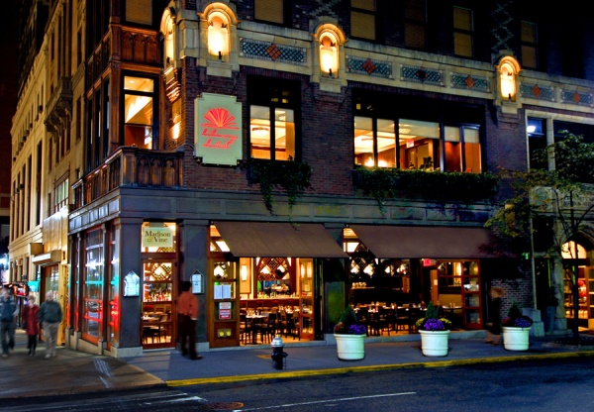
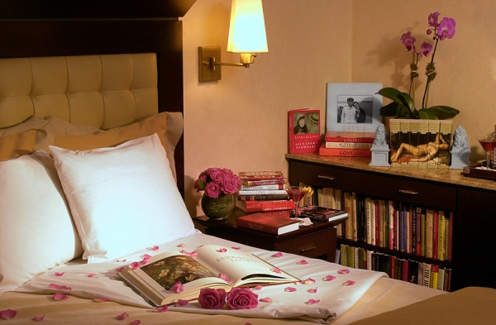
Готель-бібліотека, США
Всього в колекції готелю більше 6 000 томів. Кожен поверх відведений під окрему категорію, наприклад, «соціальні науки», «література», «мистецтво», а кожен номер на поверсі присвячений окремій темі, наприклад, класичній літературі або поезії.

Slide 13
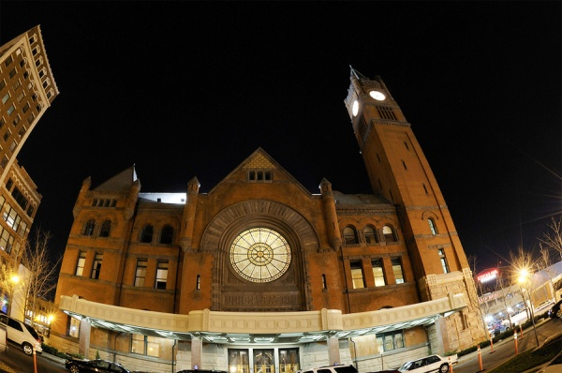
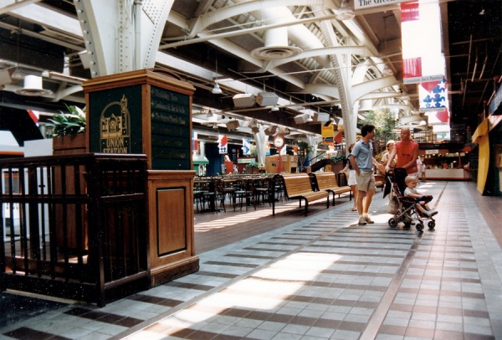
Готель-вокзал, США
Готель Crowne Plaza, розташований в історичній будівлі вокзалу Індіанаполіса.

Slide 14
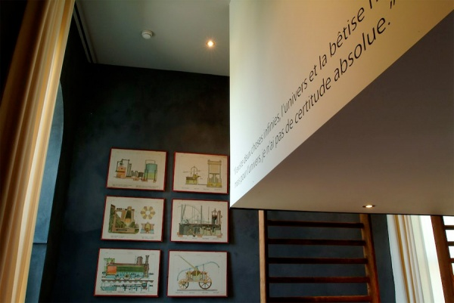
Готель у школі, Бельгія
Кімнати називаються «клас математики», «клас архітектури», а сам готель розміщує у себе в основному групи і займається обслуговуванням і кейтерингом конференцій та семінарів великих компаній.

Slide 15
ДЯКУЮ ЗА УВАГу!

